Slide 1
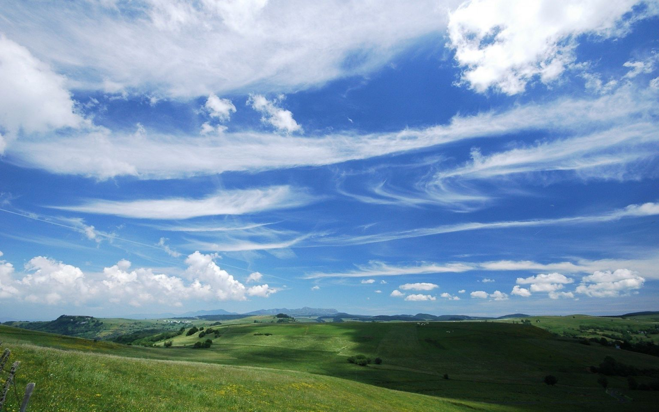
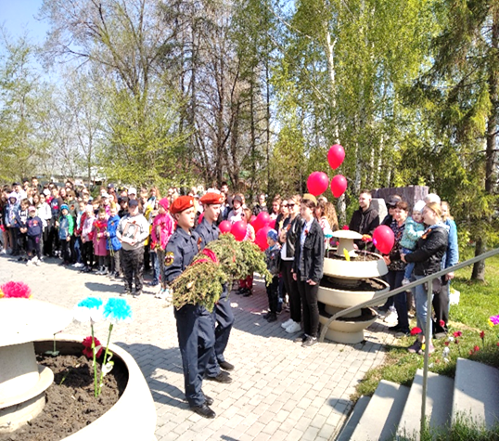
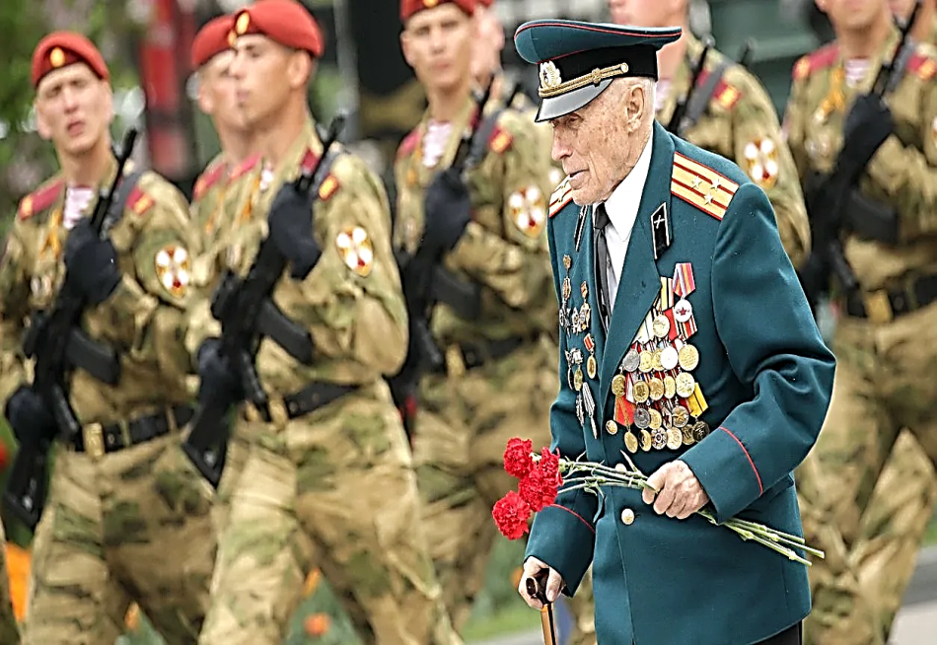

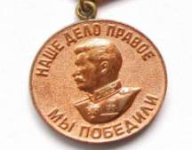
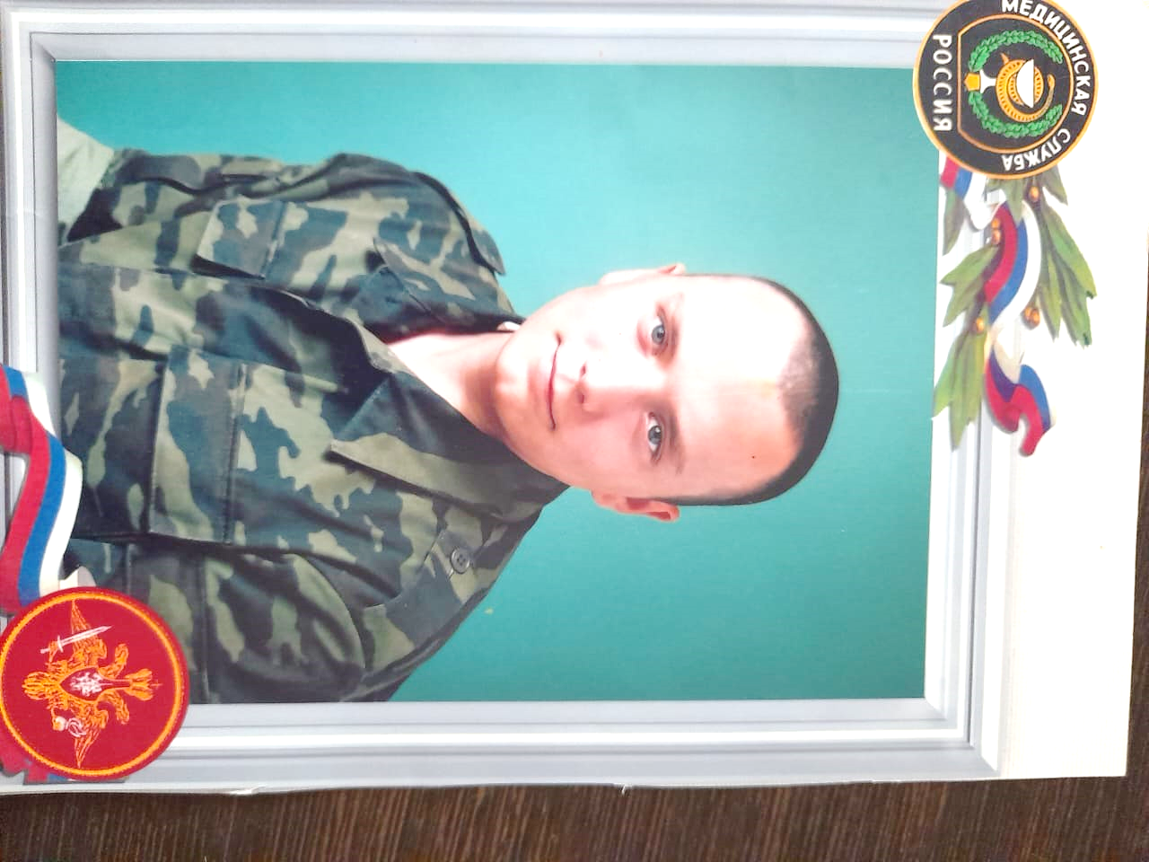
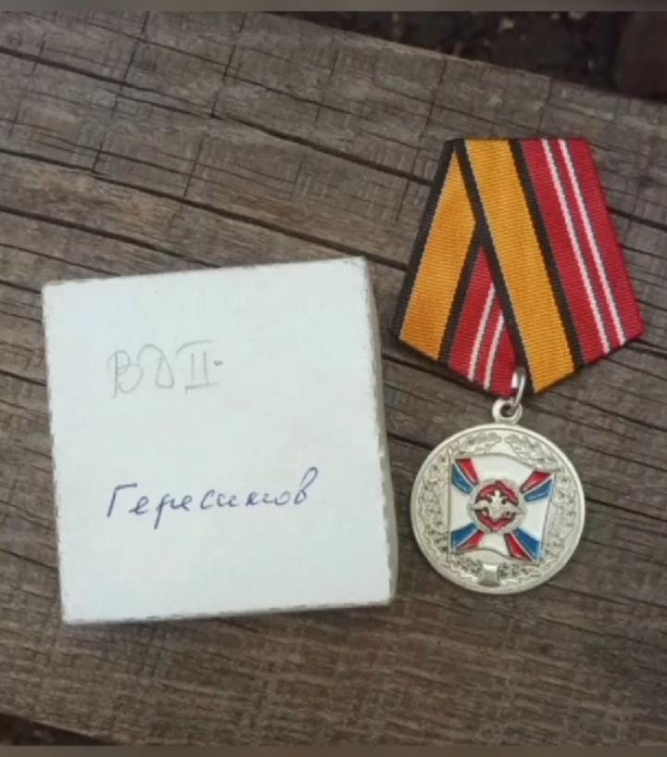

Любовь Отечества нежна,
По-русски широка,
Но и Отечеству нужна
Защита от врага!
Выпускник МБОУ «СОШ №93»- участник СВО, награждён медалью «За воинскую доблесть» и Орденом Мужества

